Slide 1
Измерение кросстоков, послеимпульсов и темновых шумов микропиксельных лавинных фотодиодов (SiPM) и теоретическое описание их вклада в энергетическое разрешение детектора.
Олейников Владислав Петрович, аспирант 2-го года
Научный руководитель – Поросев Вячеслав Викторович к.ф.-м.н., с.н.с.

Slide 2
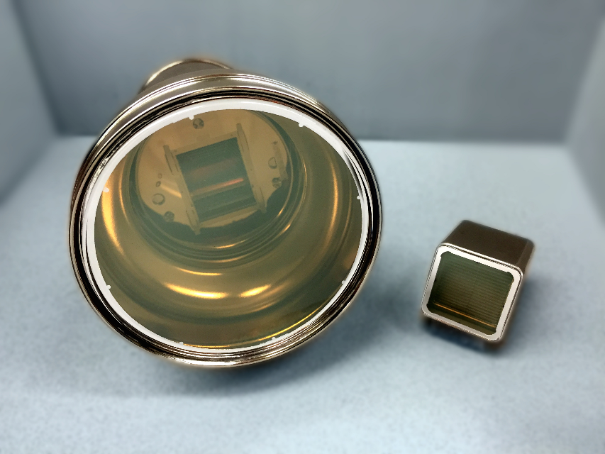
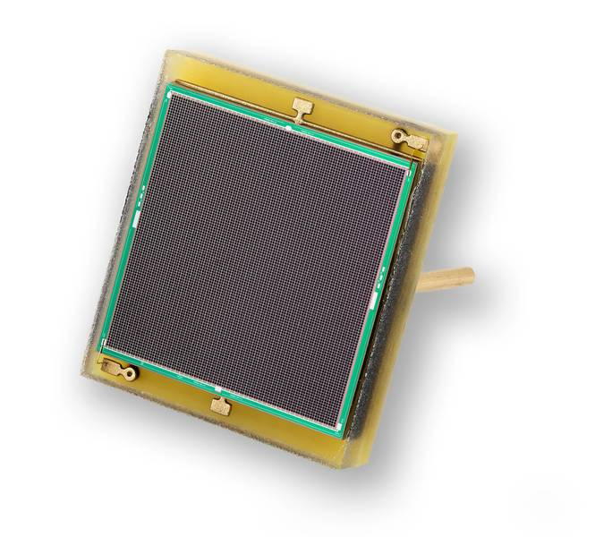
Отличие от ФЭУ
VS
Основные:
Координатное разрешение
Счетный режим
Зависимость от температуры
Кросстоки и послеимпульсы

Slide 3
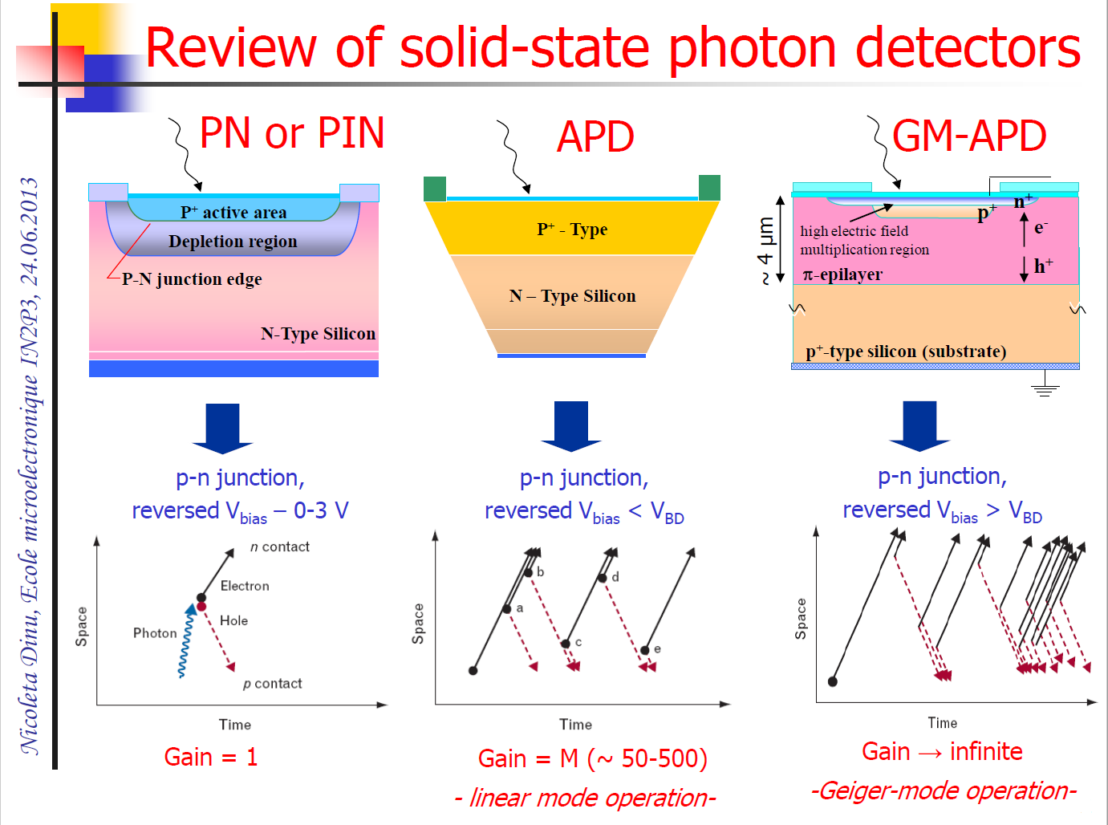
Устройство SiPM

Slide 4
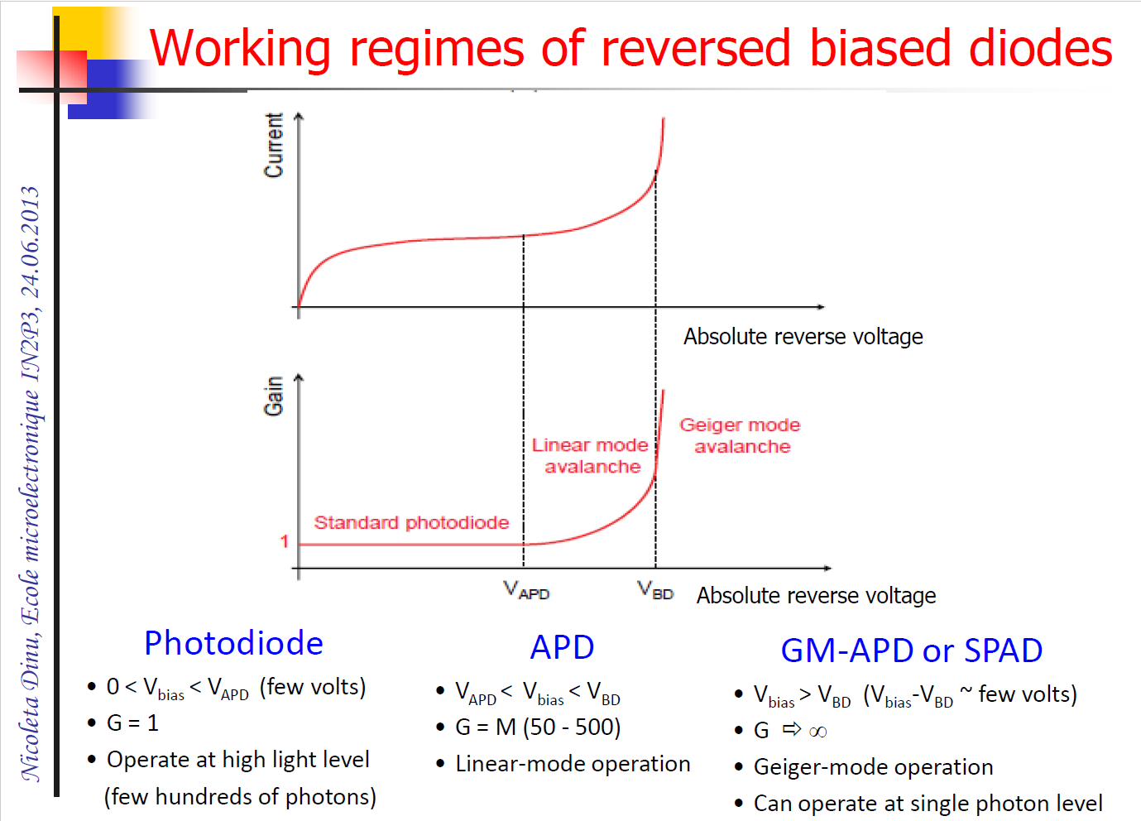
Устройство SiPM

Slide 5
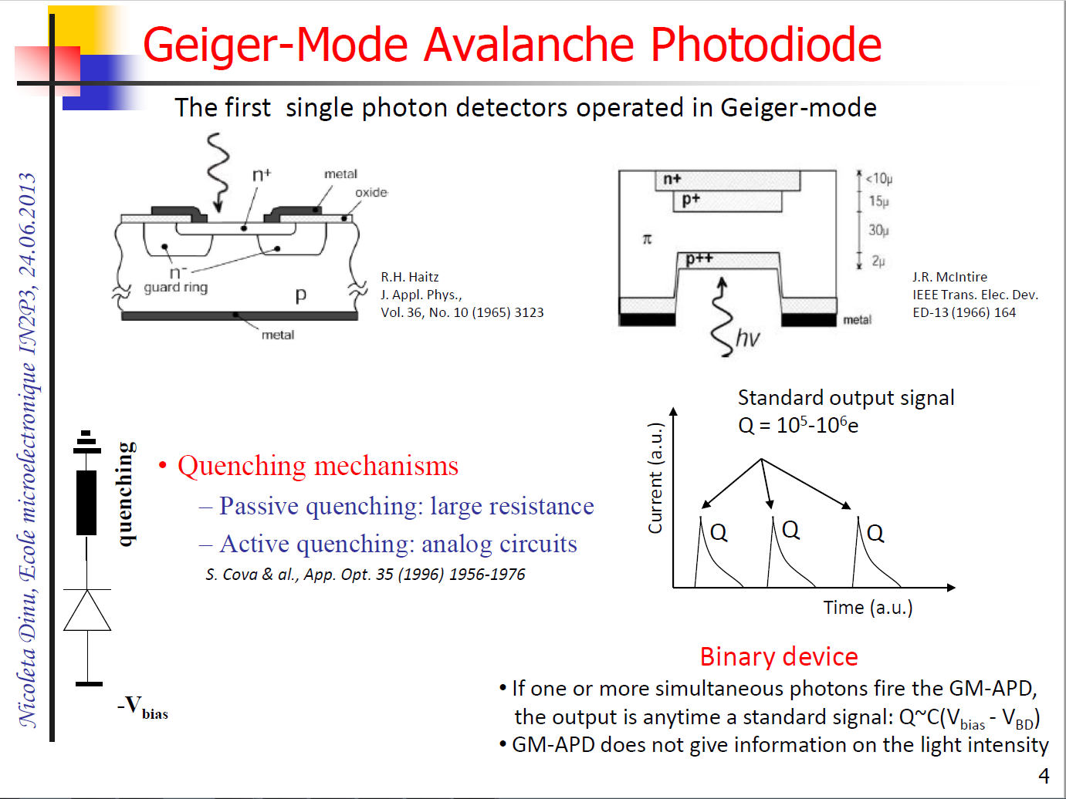
Устройство SiPM

Slide 6
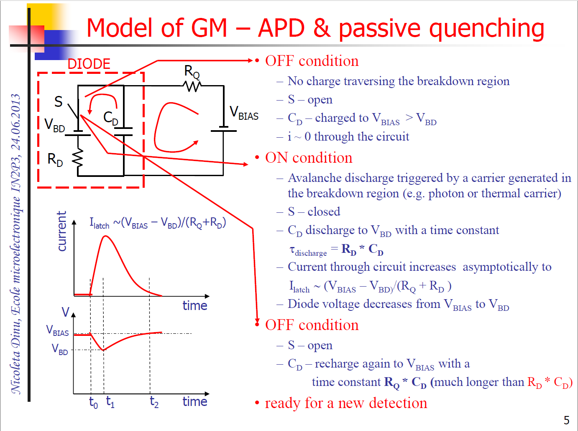
Устройство SiPM

Slide 7
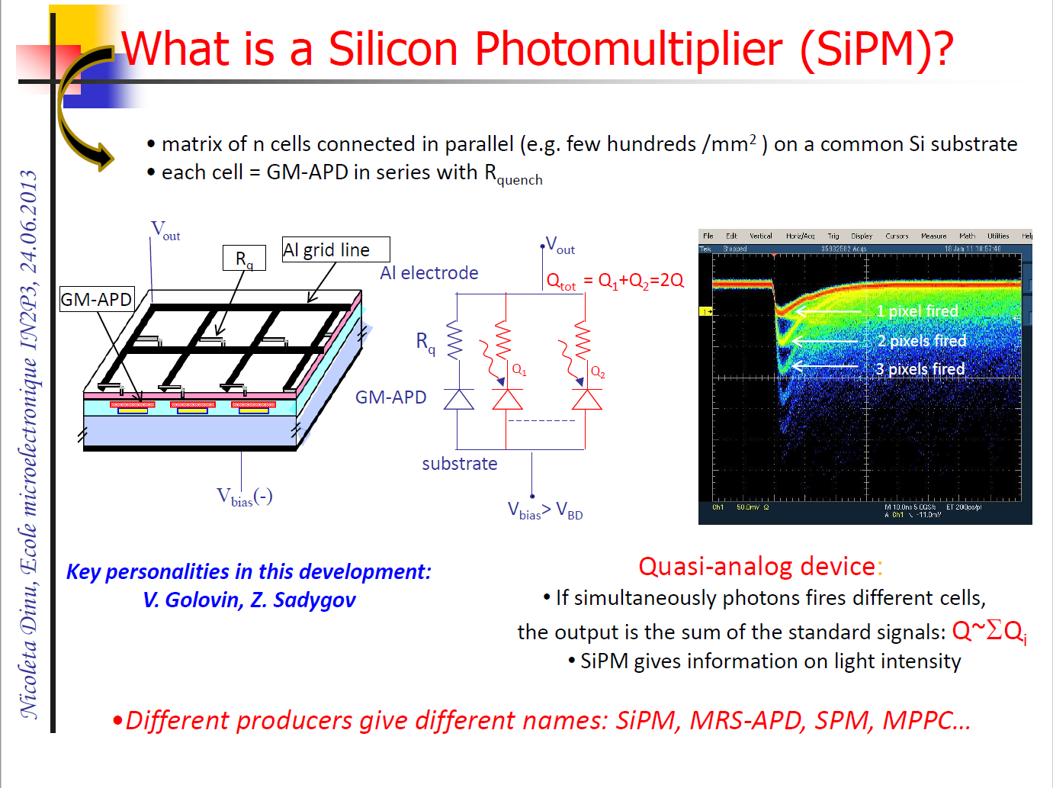

Slide 8
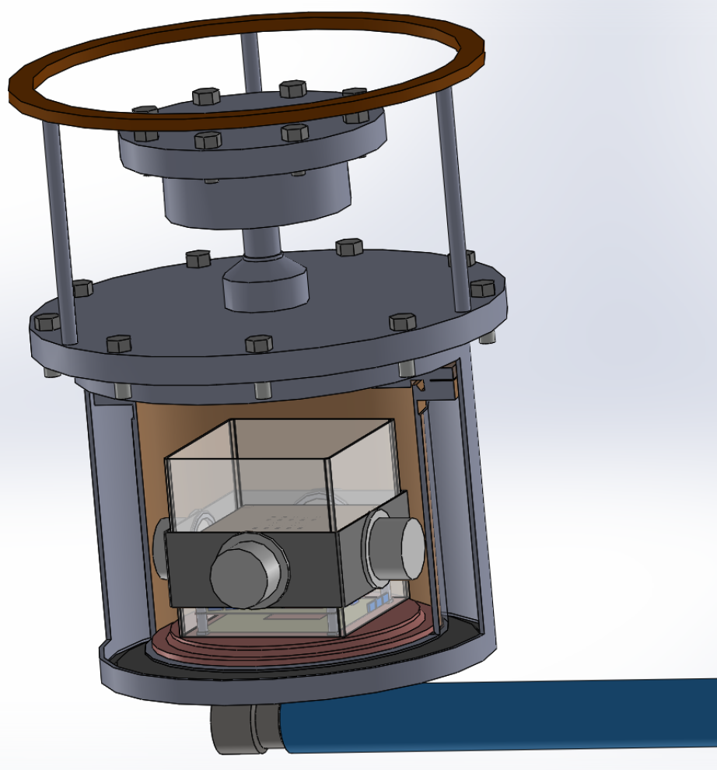
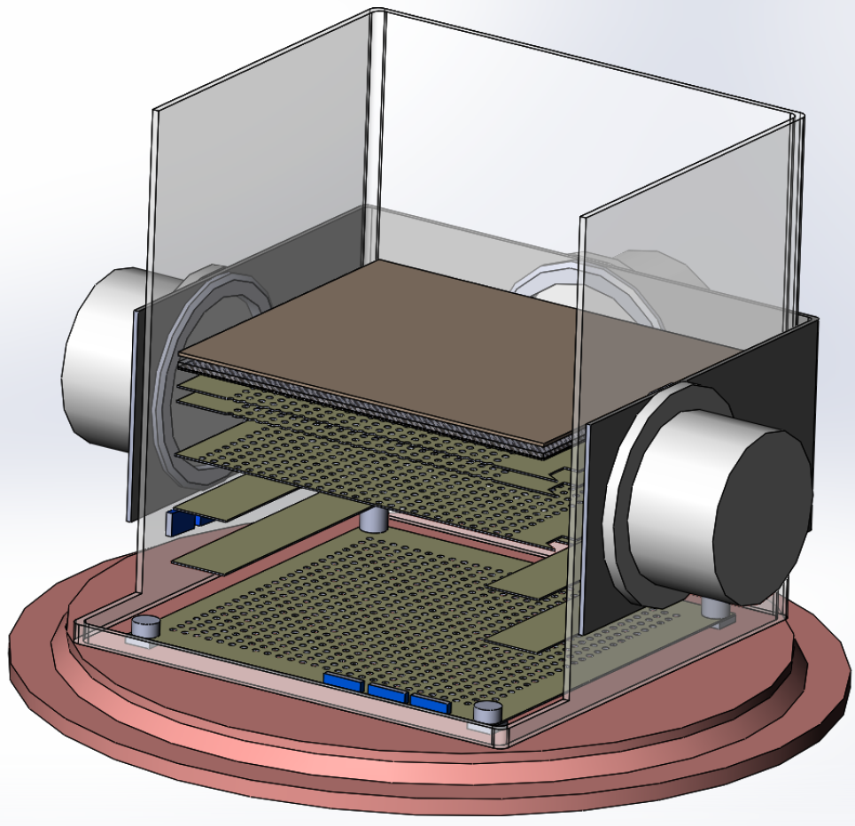
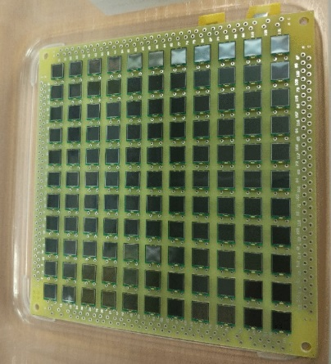
Область применения
Криогенный лавинный детектор (ИЯФ)

Slide 9
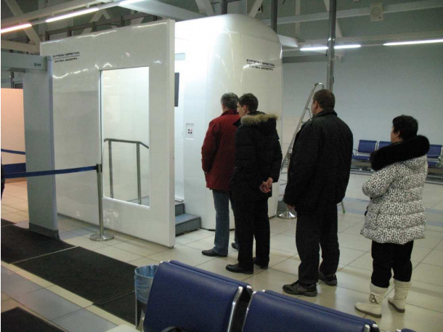
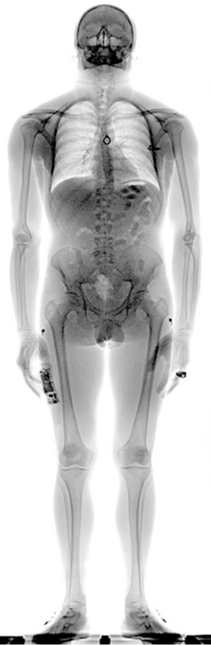
Область применения (в будущем)
Малодозная рентгеновская установка (Толмачево)

Slide 10
Энергетическое разрешение SiPM

Slide 11
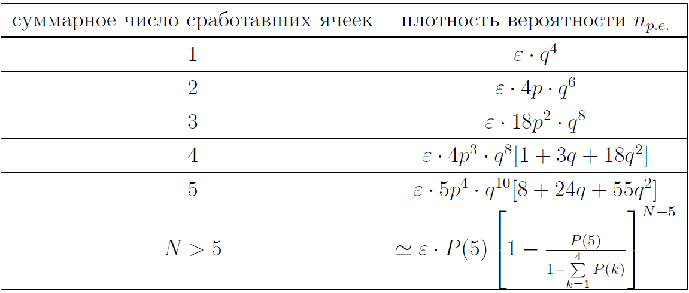
Энергетическое разрешение SiPM
Квантовая эффективность
Кроссток

Slide 12
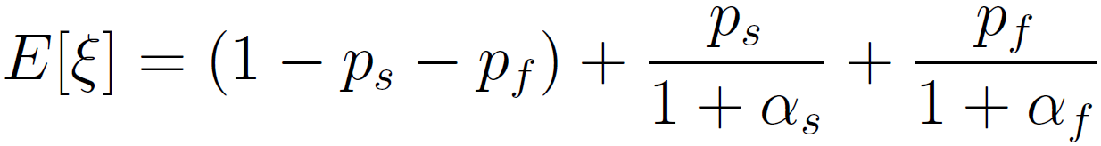
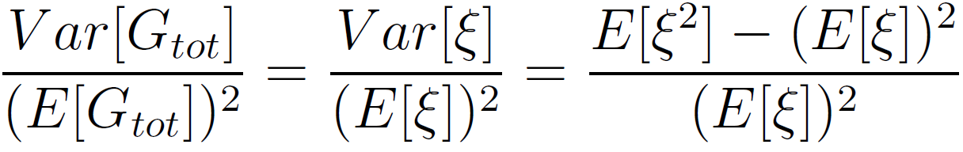
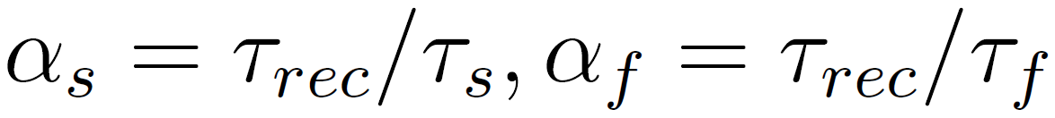
Энергетическое разрешение SiPM
Флуктуации усиления
Вероятность послеимпульса
Константа времени послеимпульса

Slide 13
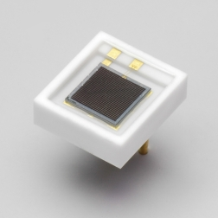
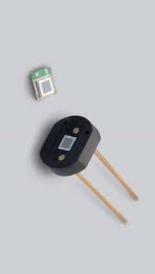
Сравнение SiPM
VS
VS
Hamamatsu S13360-3050CS
KETEK PM1125NS-SB0
Hamamatsu S10362-11-100C

Slide 14
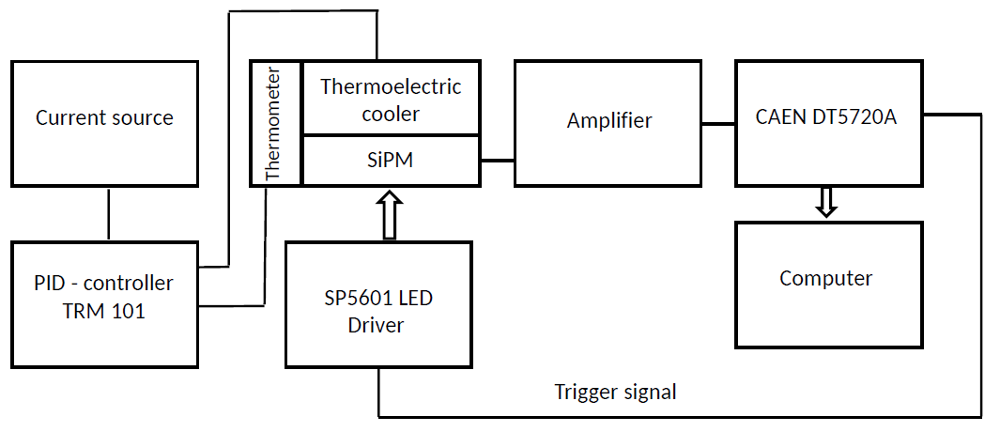
Схема установки

Slide 15
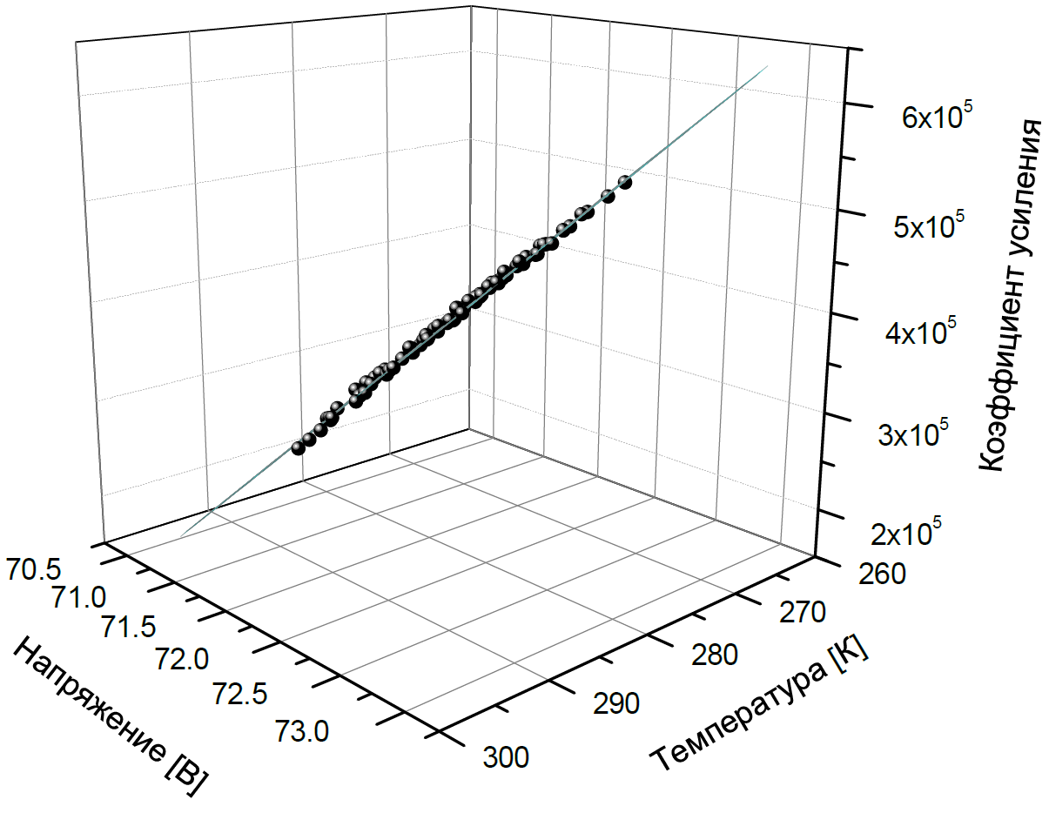
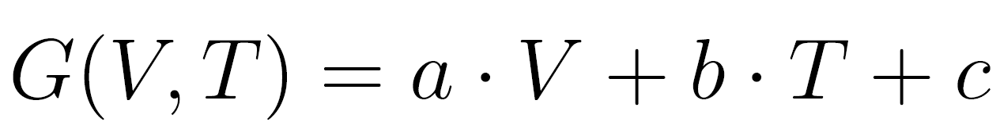
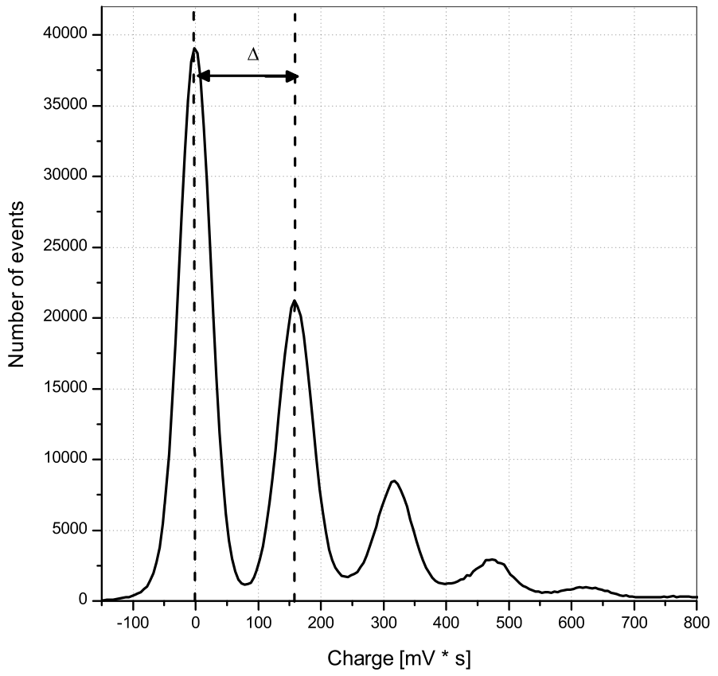
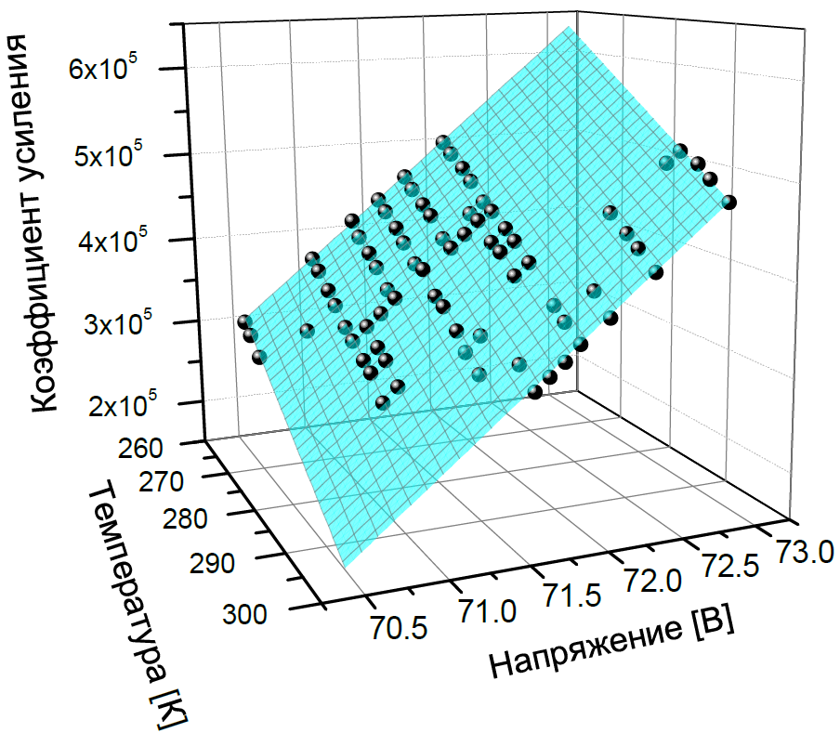
Коэффициент усиления
Hamamatsu
S13360-3050CS
71В, 270K

Slide 16
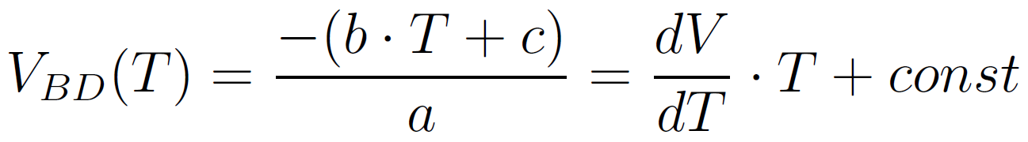
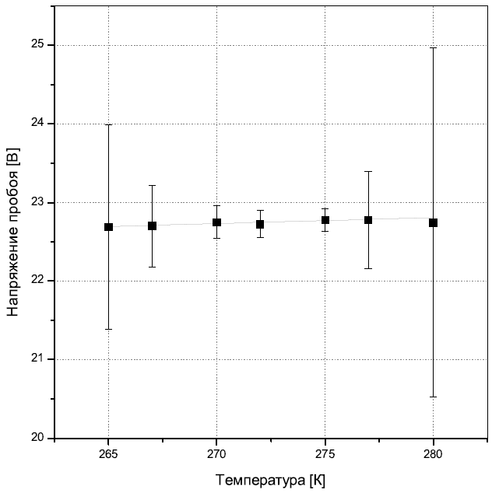
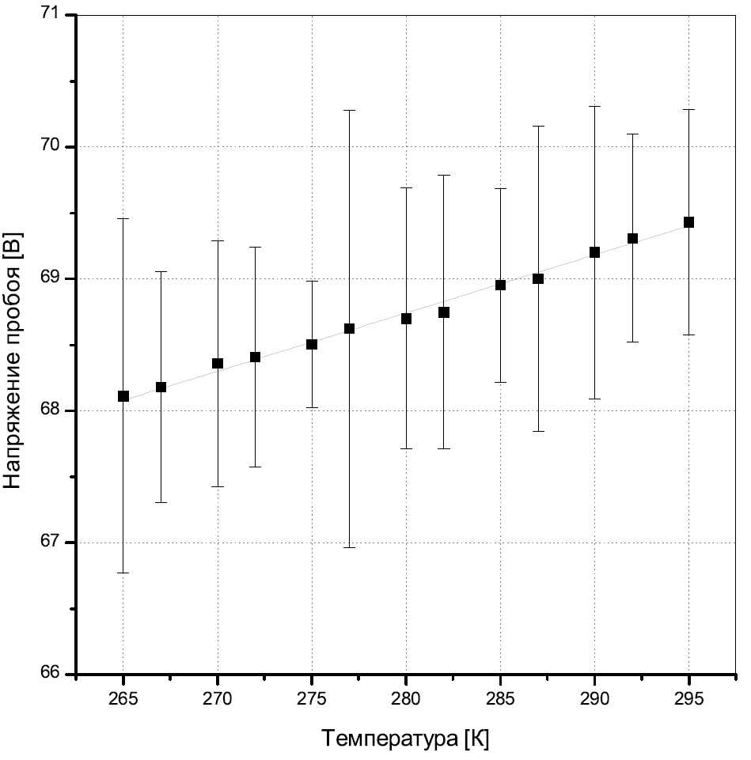
Напряжение пробоя
KETEK PM1125NS-SB0
Hamamatsu S13360-3050CS

Slide 17
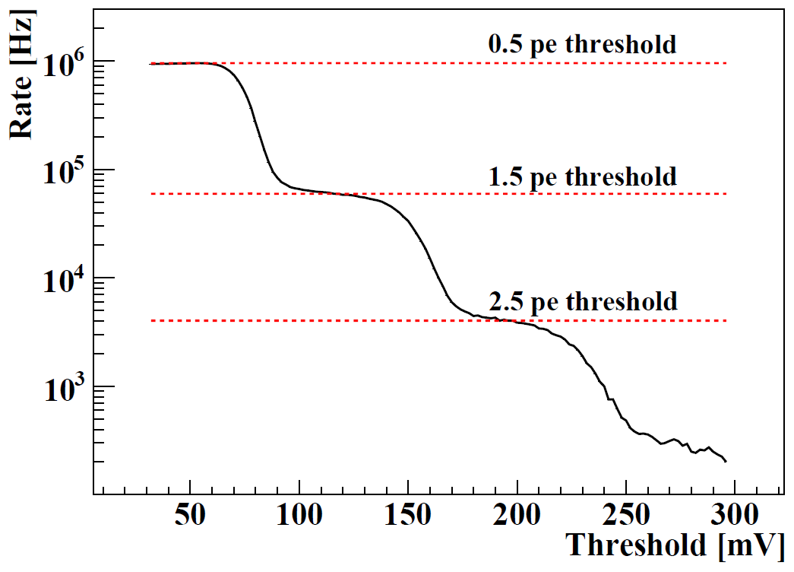
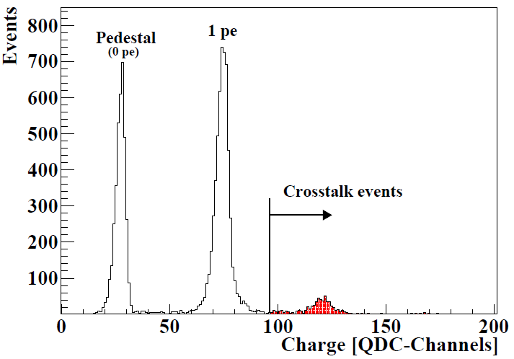
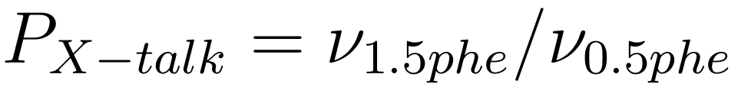
Проблема измерения кросстока
Метод лестницы
Метод интегрирования сигнала

Slide 18
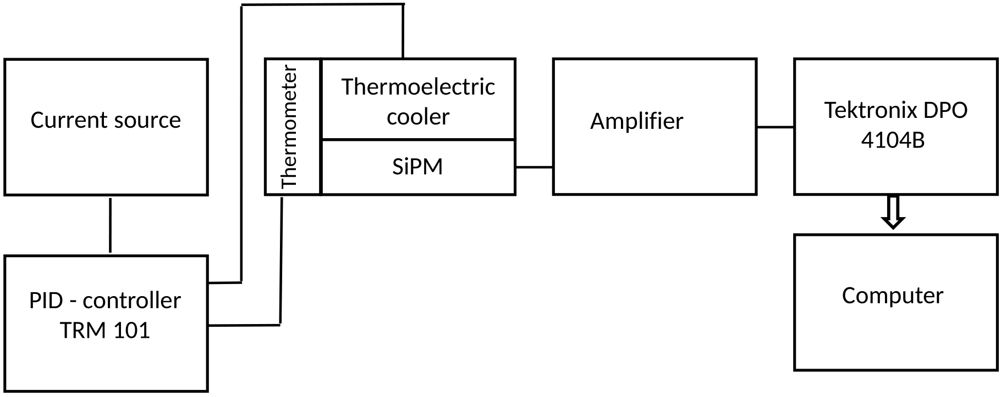
Схема установки – offline анализ

Slide 19
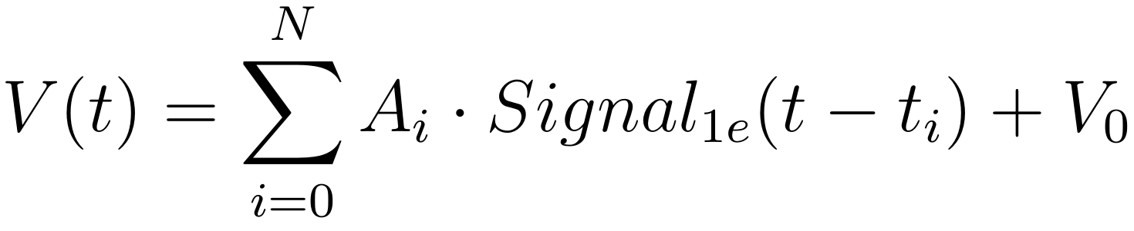
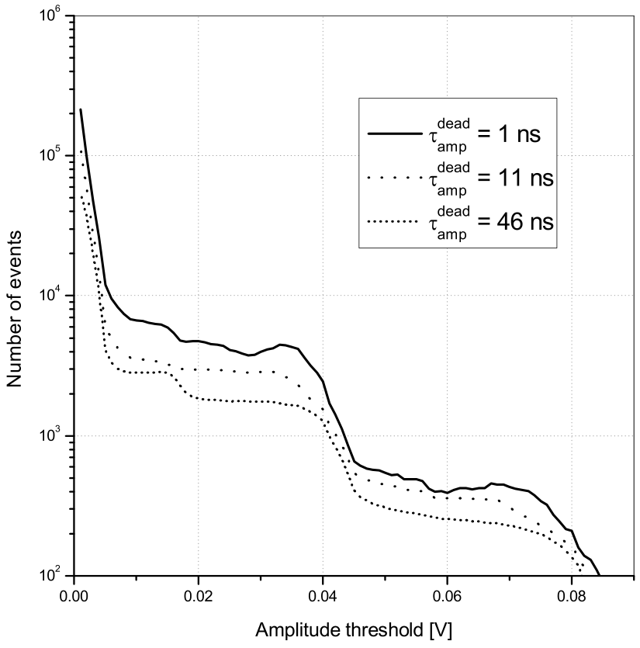
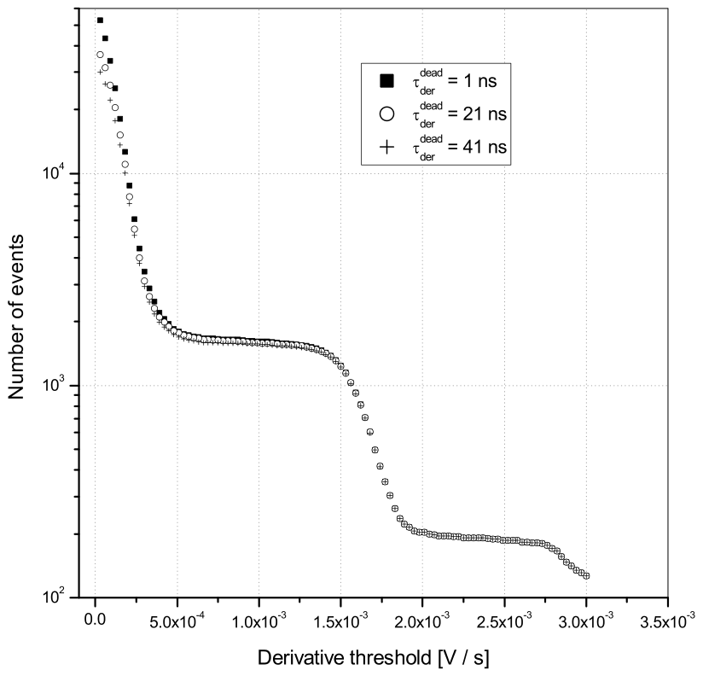
Разбиение на части

Slide 20
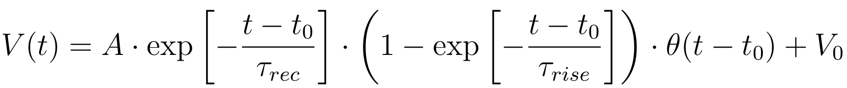
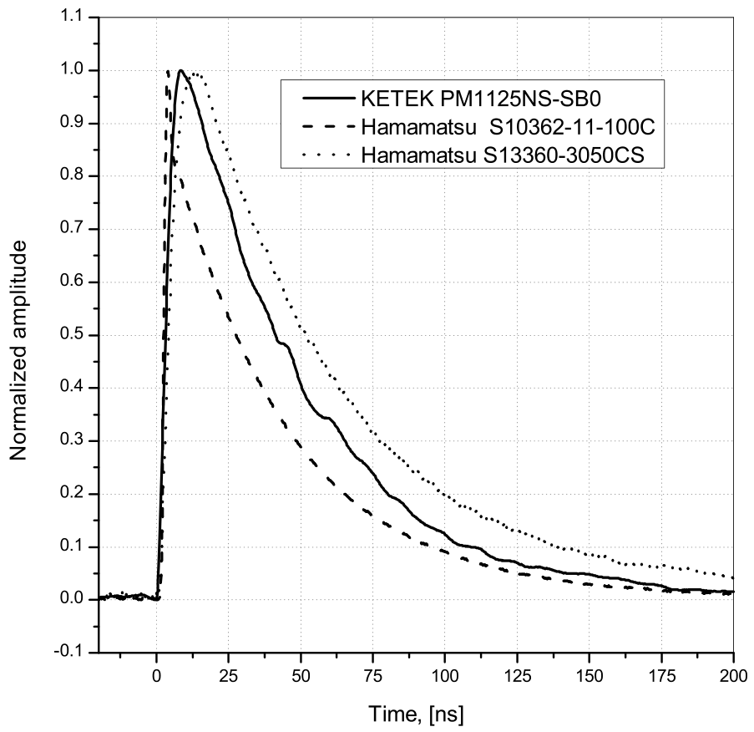
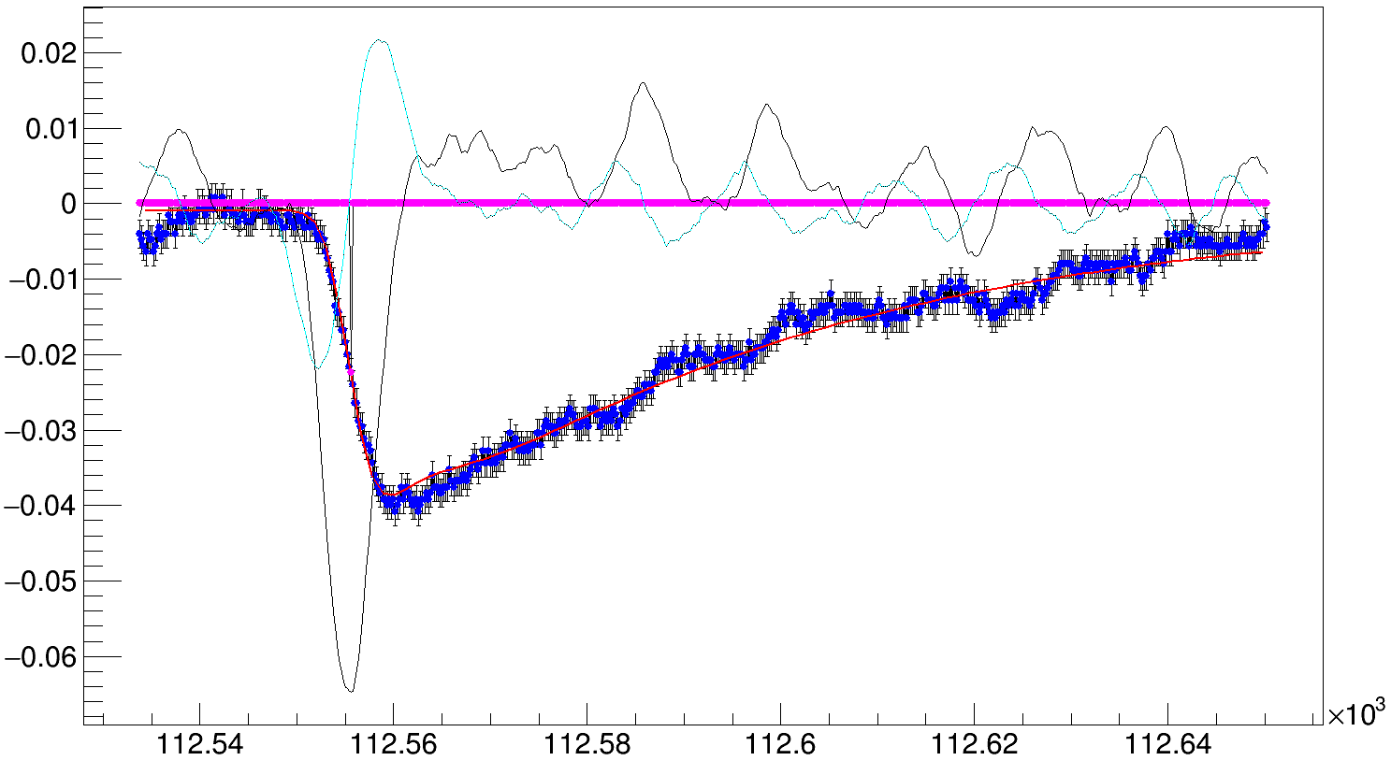
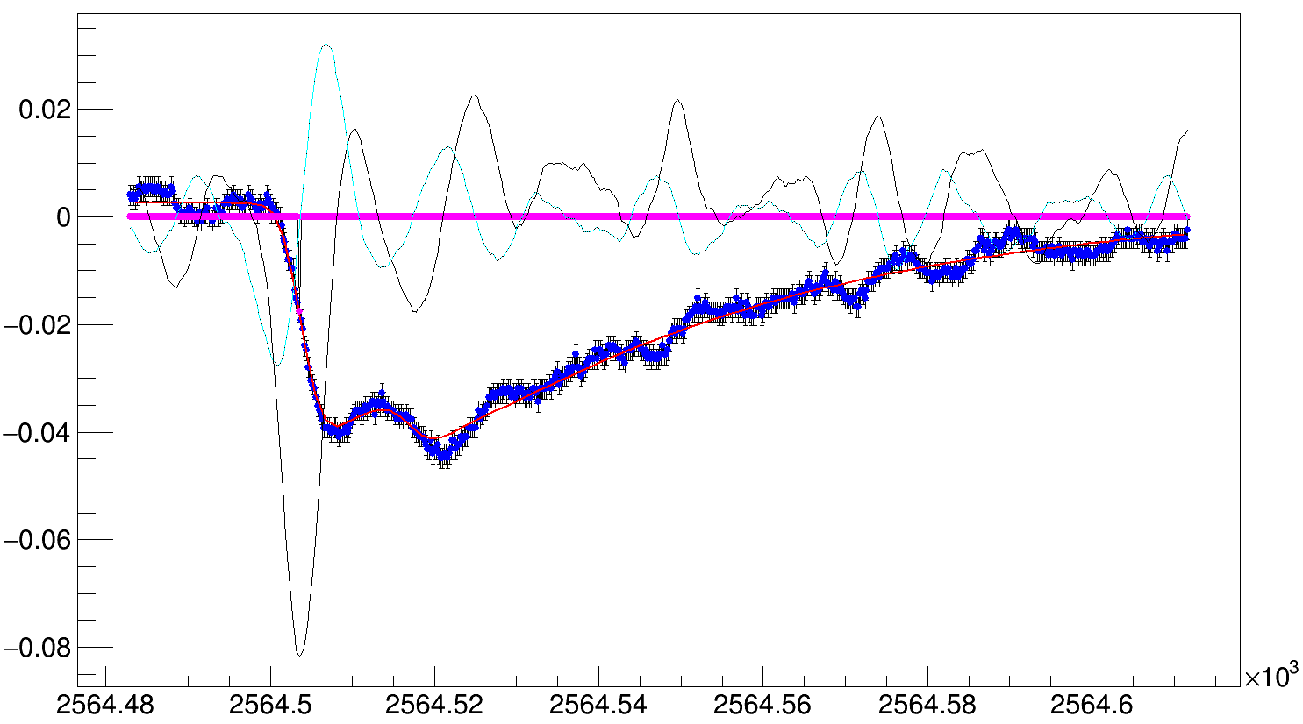
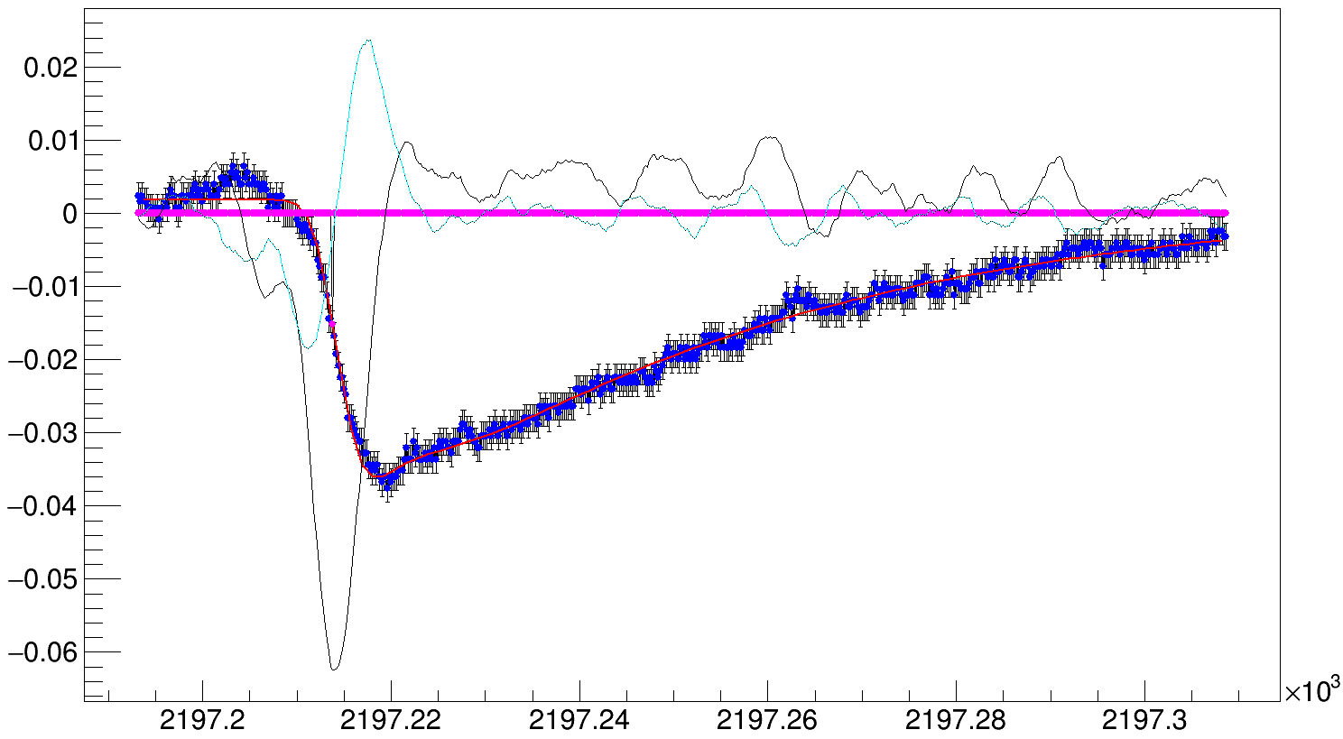
Форма сигнала

Slide 21
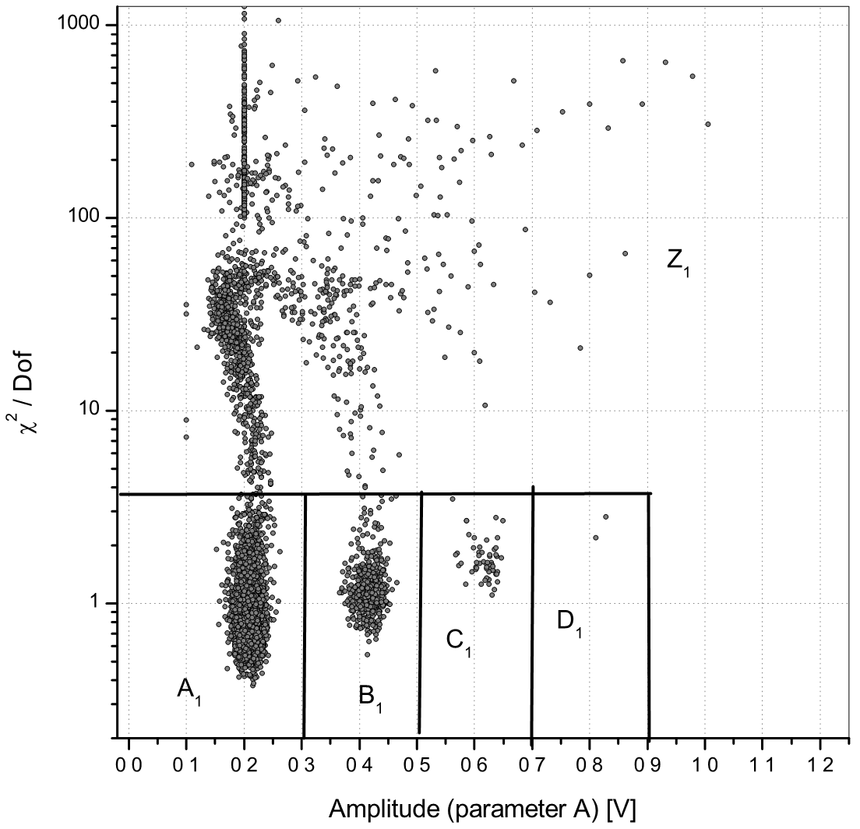
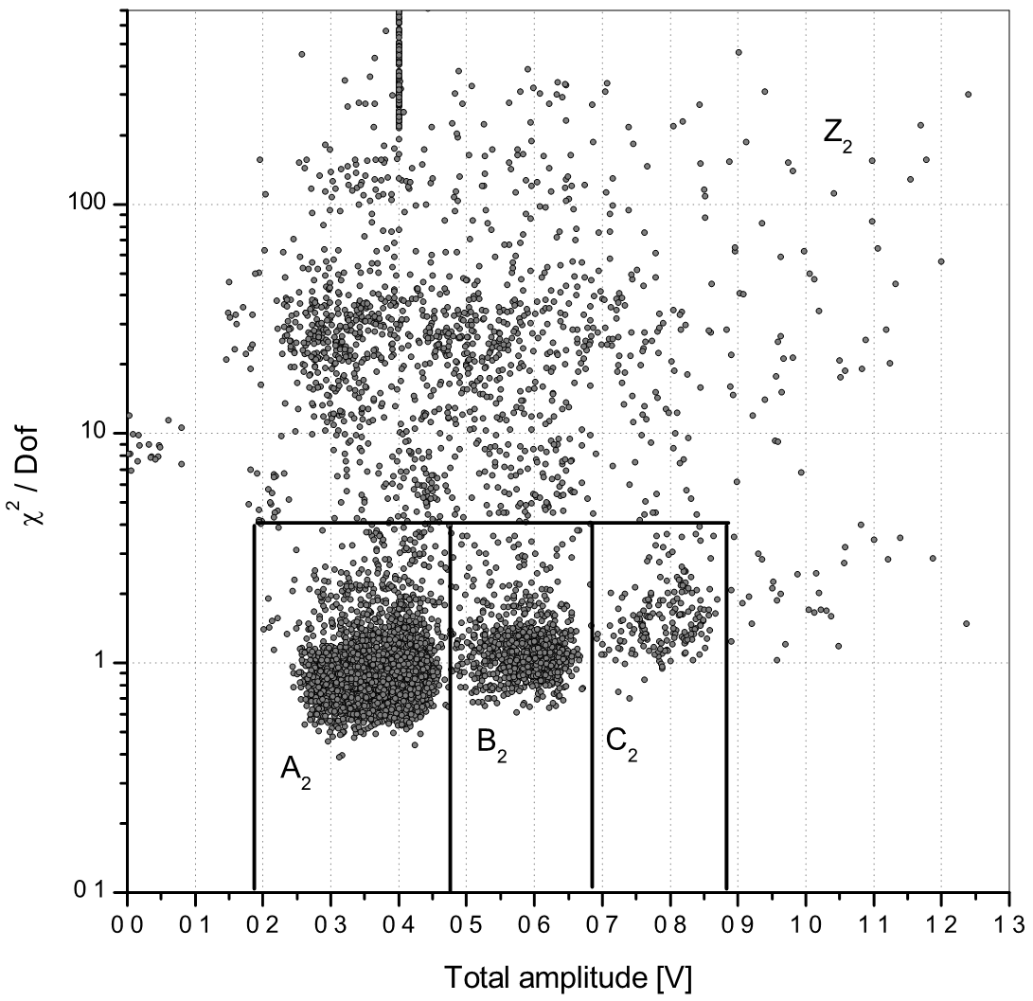
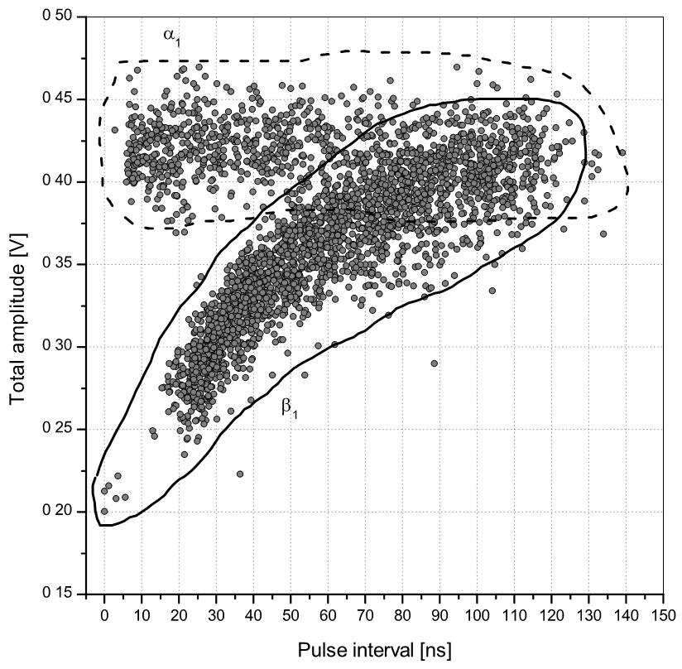
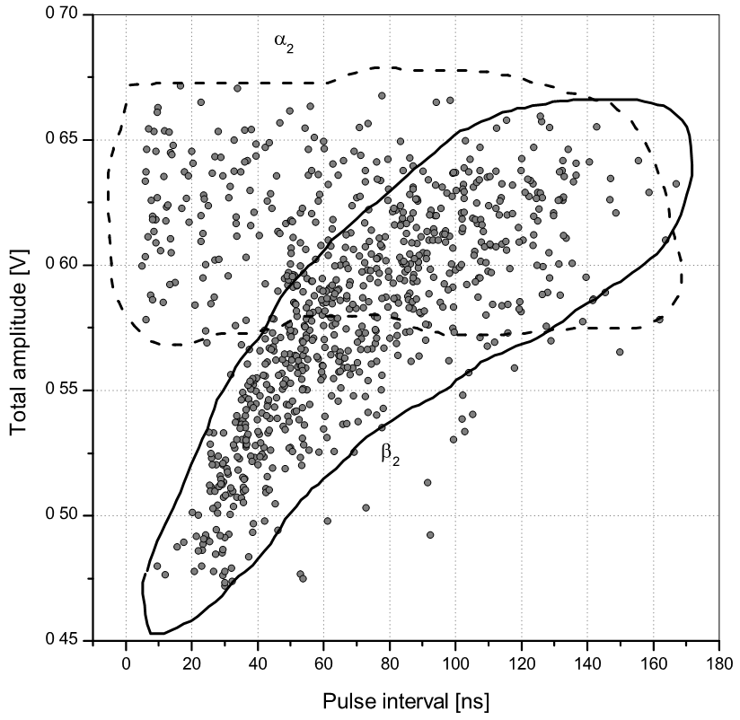
Корреляции

Slide 22
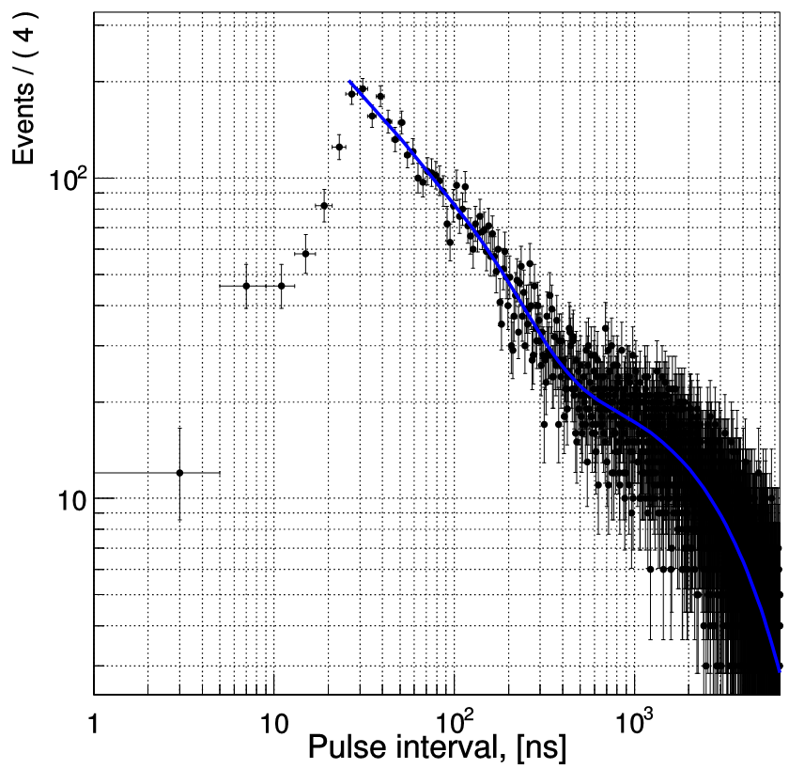
Спектр временных интервалов

Slide 23
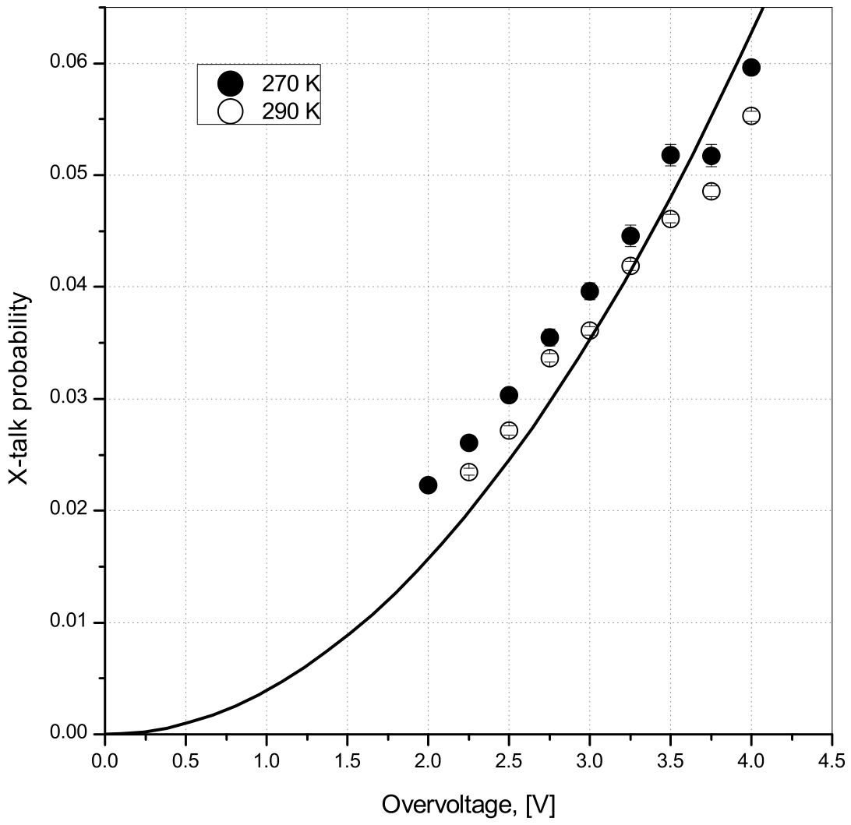
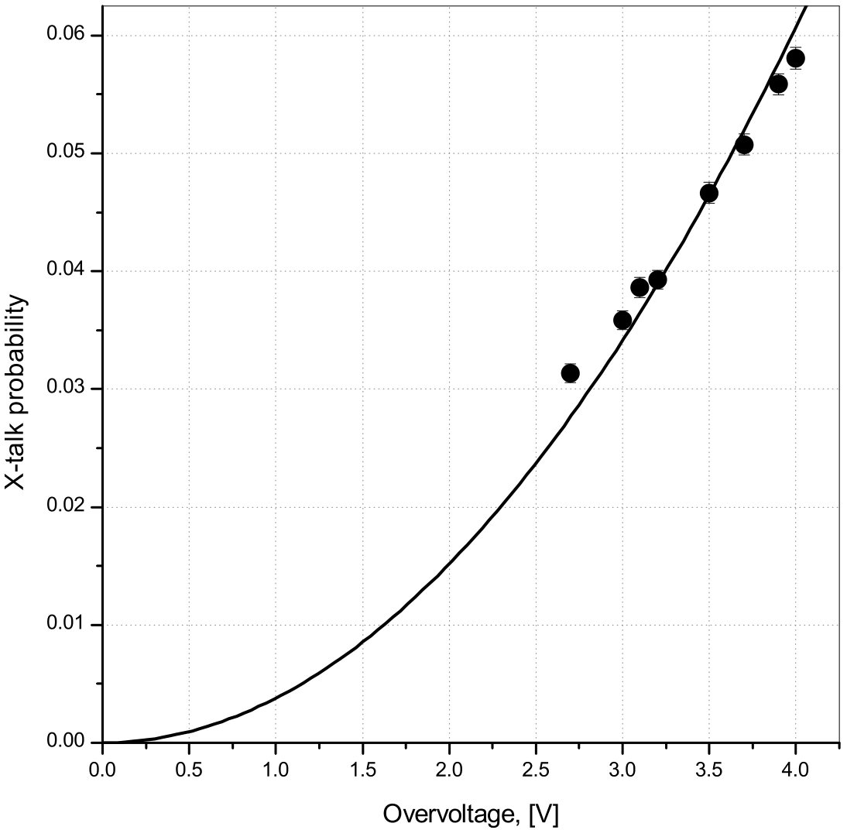
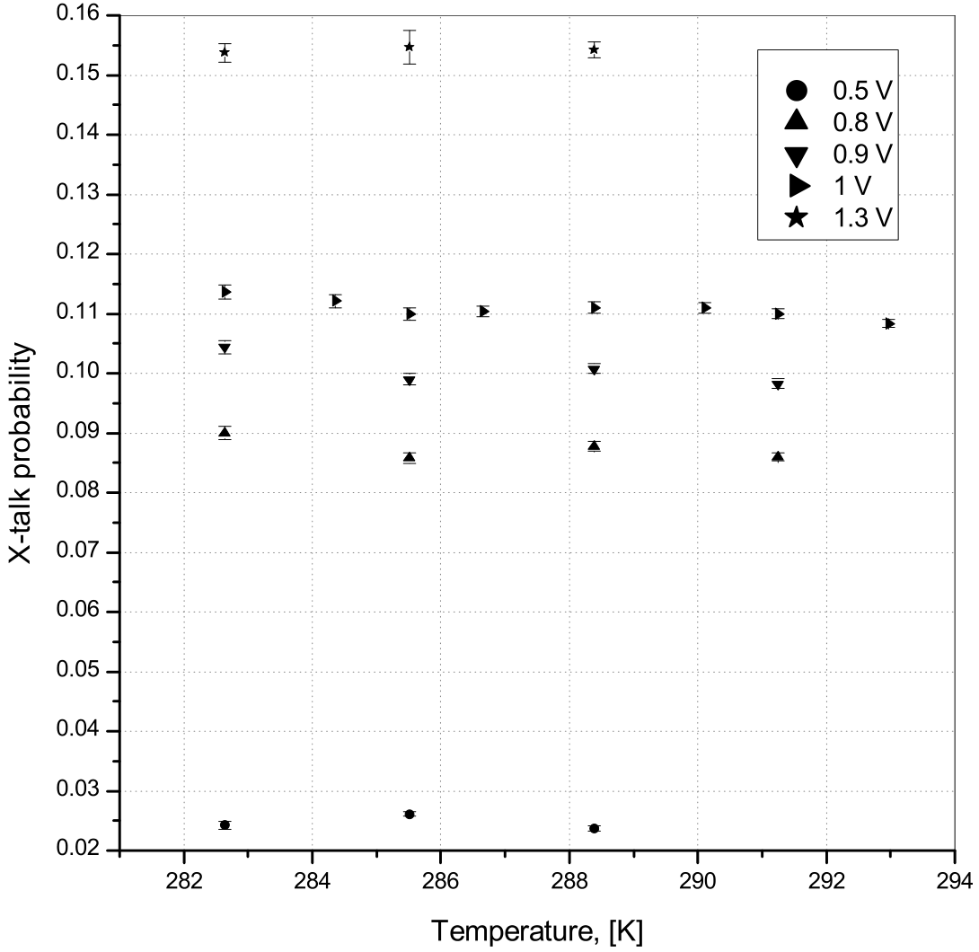
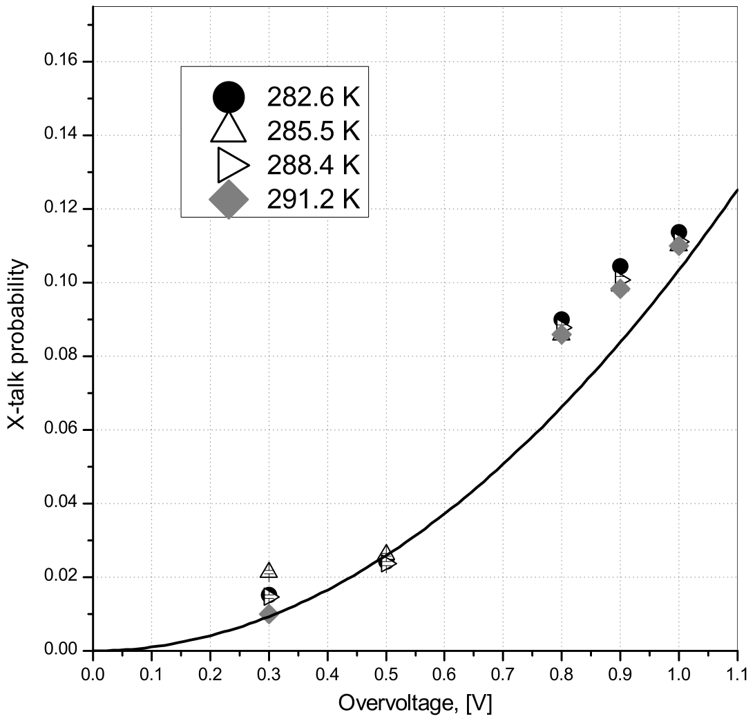
Кроссток
Hamamatsu S13360-3050CS
KETEK PM1125NS-SB0
Hamamatsu S10362-11-100C

Slide 24
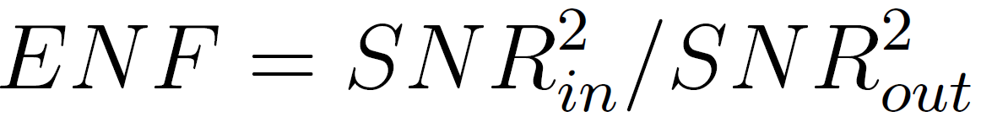
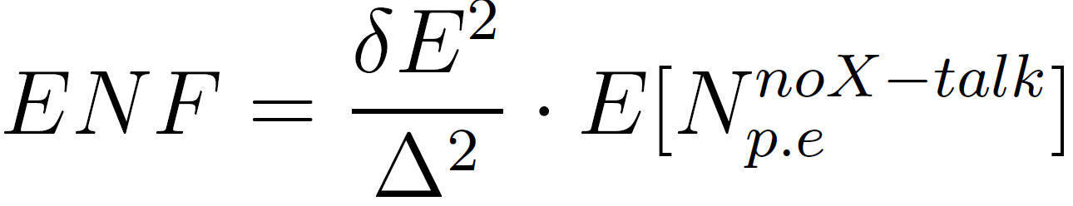
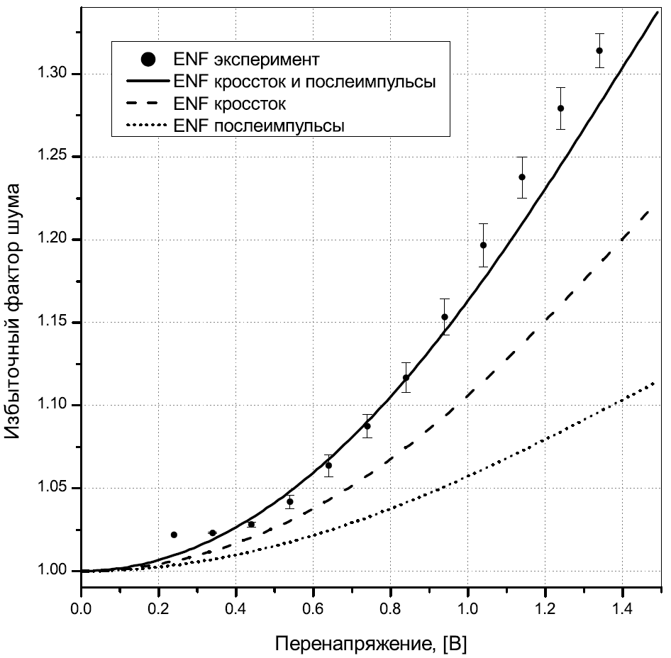

ENF - избыточный фактор шума
Hamamatsu S10362-11-100C
Hamamatsu S13360-3050CS

Slide 25



Квантовая эффективность
Hamamatsu S10362-11-100C
Hamamatsu S13360-3050CS

Slide 26


Энергетическое разрешение
Hamamatsu S10362-11-100C
Hamamatsu S13360-3050CS

Slide 27
Результаты:
 | Hamamatsu S13360-3050CS | KETEK PM1125NS-SB0 | Hamamatsu S10362-11-100C
Темновой шум [кГц / мм^2] | 30 | 80 | 300
Кроссток | 6% | 6% | 12%
Вероятность послеимпульса | 10% | 9% | 10% (быстрая) 15% (медленная)
Константа времени послеимпульса [нс] | 9 | 28 | 35 (быстрая) 170 (медленная)
ENF | 1.1 | 1.1 | 1.3

Slide 28



Сборка детектора
Малодозная рентгеновская установка (ИЯФ)
KETEK PM1125NS-SB0

Slide 29
Заключение
Измерены темновые шумы, кросстоки и послеимпульсы для 3-х типов SiPM: Hamamatsu S13360-3050CS, KETEK PM1125NS-SB0, Hamamatsu S10362-11-100C
Измерены ENF и энергетическое разрешение. Экспериментальные значения хорошо согласуются с теоретическим описанием.
Произведена проверка модели 4-х ближайших соседей: отклонение от модели менее 10%.
Написана статья в JINST
Ведется

Slide 30
Спасибо за внимание!

Slide 31

Спектр временных интервалов
Один процесс – темновой шум
0
t
t + dt
Нет импульсов
Один импульс

Slide 32
Спектр временных интервалов
Два процесса – темновой шум и послеимпульсы
0
t
t + dt
Нет импульсов
Один импульс

Slide 33

Спектр временных интервалов
Три процесса – темновой шум, послеимпульсы (быстрые и медленные)
0
t
t + dt
Нет импульсов
Один импульс

Slide 34

Модель распространения света
4 nearest neighbors
8 nearest neighbors
8 L-connected
neighbors
all neighbors

Slide 35


Темновой шум
Hamamatsu S10362-11-100C

Slide 36

Темновой шум
Hamamatsu S10362-11-100C

Slide 37


Темновой шум
Hamamatsu S13360-3050CS
KETEK PM1125NS-SB0

Slide 38


Послеимпульсы: вероятность
Быстрая компонента
Hamamatsu S10362-11-100C

Slide 39


Послеимпульсы: вероятность
Медленная компонента
Hamamatsu S10362-11-100C

Slide 40


Послеимпульсы: постоянная времени
Быстрая компонента
Hamamatsu S10362-11-100C

Slide 41


Послеимпульсы: постоянная времени
Медленная компонента
Hamamatsu S10362-11-100C

Slide 42


Послеимпульсы
Быстрая компонента
Hamamatsu S13360-3050CS

Slide 43


Послеимпульсы
Быстрая компонента
KETEK PM1125NS-SB0

